Slide 1
8. Hafta Hİ II Dersi
1. Kurumsal İtibarın Tanımı ve Kavramsal Çerçevesi
Kurumsal itibar, bir kurumun geçmiş davranışlarına, mevcut performansına ve gelecek vaatlerine ilişkin olarak iç ve dış paydaşların zihninde oluşan genel algılar bütünüdür. Bu algı; güven, saygınlık, kalite ve istikrar gibi çok boyutlu değerlerle şekillenir.
Fombrun’a göre kurumsal itibar, paydaşların zihnindeki “bir kurumun kim olduğu ve neye değer verdiği” hakkındaki izlenimlerin bütünüdür.

Slide 2
Örnek: Arçelik, sadece ürün kalitesiyle değil, sürdürülebilirlik raporları ve sosyal sorumluluk projeleriyle toplum gözünde saygın bir konumda yer almaktadır.

Slide 3
2. Kurumsal İtibarın Bileşenleri
Kurumsal itibar; kurumsal kimlik, kurumsal imaj ve kurumsal iletişim süreçlerinin etkileşimiyle şekillenir:

Slide 4
2.1 Kurumsal Kimlik
Kurumsal kimlik, bir kurumun “ben kimim?” sorusuna verdiği cevaptır. Kurumun kendi içinden çıkan ve kendi kontrolünde olan tüm görsel, davranışsal ve kültürel öğeleri kapsar. Yani bu kimlik, kurumun kendini nasıl tanımladığı ve göstermek istediği biçimdir.

Slide 5
Öğeleri şunlardır:
  Logo ve amblem
  Kurumsal renkler ve tipografi
  Kurum içi giyim ve davranış kodları (personel tutumları)
  Kurumsal değerler, vizyon, misyon
  Kurumsal slogan ve söylemler

Slide 6
Örnek: Türk Hava Yolları’nın kırmızı-beyaz renkleri, turna kuşu amblemi ve “Widen Your World” sloganı, onun kurumsal kimliğinin parçalarıdır.

Slide 7
2.2 Kurumsal İmaj
Kurumsal imaj, “başkaları beni nasıl görüyor?” sorusunun cevabıdır. Dış paydaşların (devlet, toplum, medya, iş ortakları, müşteriler vb.) kurum hakkında sahip oldukları genel algı ve izlenimdir.

Slide 8
İmajı etkileyen unsurlar:
  Kriz yönetimi süreçlerindeki başarı
  Kurumun sunduğu ürün/hizmet kalitesi
  Medyada çıkan haberler ve sosyal medyadaki yorumlar
  Topluma karşı tutumu (sosyal sorumluluk projeleri, çevreci yaklaşımlar)

Slide 9
Örnek: Bir banka müşteri şikayetlerini hızlı çözüyorsa ve çevreci kampanyalarla dikkat çekiyorsa, dışarıdan “duyarlı ve güvenilir bir kurum” olarak algılanabilir.

Slide 10
2.3 Kurumsal İletişim
Kurumsal iletişim, kurumsal kimlik ile kurumsal imaj arasında köprü görevi görür. Kurumun kimliğini doğru ve etkili biçimde dış dünyaya (ve iç paydaşlara) aktarmasını sağlar. Hedef, kurumun dış dünyada istenilen imajla algılanmasıdır.

Slide 11
Kurumsal iletişim faaliyetleri şunları kapsar:
  Kurum içi iletişim (çalışan bültenleri, toplantılar)
  Kurumsal sosyal sorumluluk projelerinin duyurulması
  Kriz iletişimi ve imaj düzeltme stratejileri
  Basın bültenleri, reklamlar, sponsorluklar
  Sosyal medya yönetimi

Slide 12
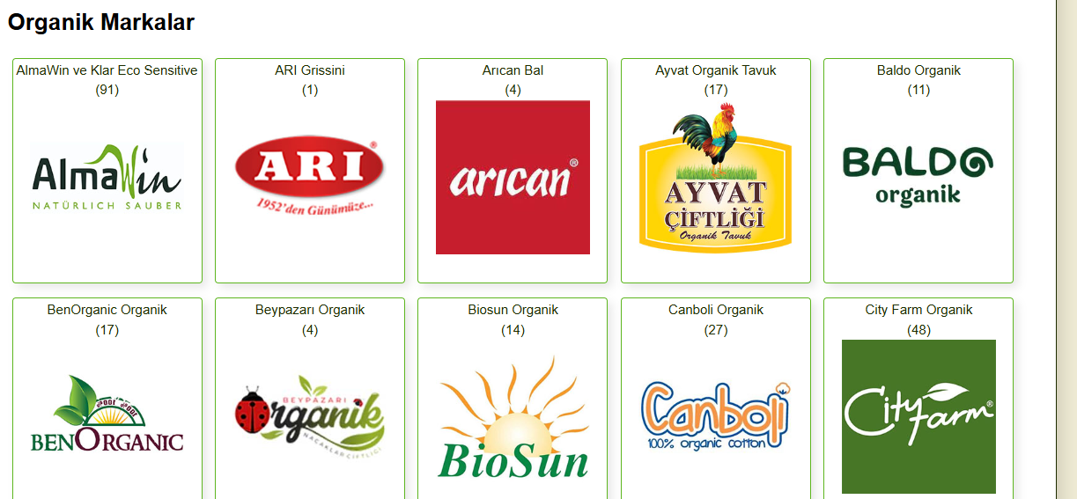
Örnek: Bazı şirketler, ürünlerinde GDO kullanmadığını duyurmak için kurumsal iletişim kampanyası başlatır. Bu sayede sağlık bilincine sahip müşteriler nezdinde “doğal ve güvenilir” imajı oluşturulmaya çalışılır.

Slide 13
3. Kurumsal İtibarın Türleri
1. Farkındalık Temelli İtibar
Bu itibar türü, kurumun ne kadar tanındığı ve görünür olduğuyla ilgilidir. Yani burada “algılanmak, bilinmek” ön plandadır, nasıl algılandığı değil. Kurum hakkında olumlu ya da olumsuz detaylı bilgiye sahip olunmasa da sadece sık sık duyulması, onun itibarı üzerinde etkili olabilir.

Slide 14
Özellikleri:
  Medya görünürlüğü (televizyon, gazete, sosyal medya vb.)
  Reklam kampanyalarının yaygınlığı
  Sponsorluklar, etkinlik katılımları
  Sıklıkla kamuoyunun karşısına çıkma

Slide 15
Örnek:
Coca-Cola ya da Apple gibi firmalar, yalnızca ürünleriyle değil, her yerde karşımıza çıkmalarıyla farkındalık temelli bir itibara sahiptirler. Hatta ürünlerini hiç kullanmayan insanlar bile markayı tanır.

Slide 16
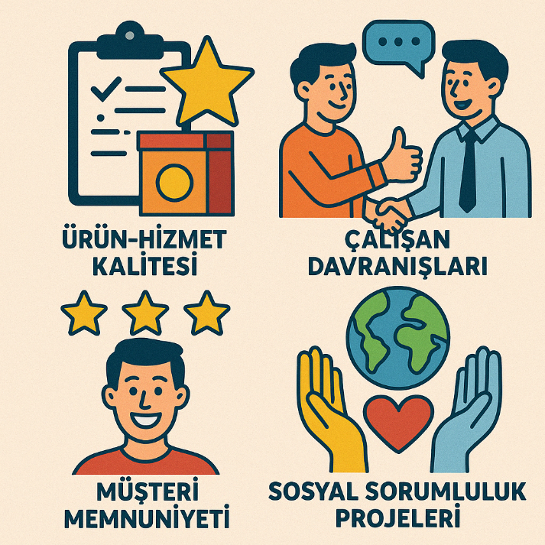
2. Değer Atfedilen İtibar
Bu tür, paydaşların kurumla yaşadığı deneyimler ve gözlemleri sonucu geliştirdiği algısal yargılar ile ilgilidir. Kurumun etik anlayışı, ürün-hizmet kalitesi, çalışan davranışları, müşteri memnuniyeti, sosyal sorumluluk projeleri gibi unsurlar üzerinden "kurum hakkında ne düşünüldüğü" bu itibarı belirler.

Slide 17
Özellikleri:
  Kurumun güvenilir bulunması
  Etik ve şeffaf uygulamalar
  Tüketici deneyimleri ve geri bildirimleri
  Toplumdaki itibar ve saygınlık düzeyi

Slide 18
Örnek:
Sabancı Holding ya da Koç Holding gibi büyük gruplar, yalnızca bilinirlik değil; aynı zamanda uzun yıllar süren tutarlı ve güvenilir iş anlayışları sayesinde yüksek düzeyde değer atfedilen itibara sahiptir.

Slide 19
3. Varlık Olarak İtibar
Bu, kurumsal itibarın finansal açıdan değerlendirildiği ve marka değeri gibi şirketin maddi varlıkları arasında yer aldığı bir düzeydir. Yani bu itibarı, adeta bir sermaye unsuru olarak düşünmek gerekir. Yatırımcılar için bir güven göstergesidir. Rekabet üstünlüğü sağlar ve marka değerini doğrudan etkiler.

Slide 20
Özellikleri:
  Kriz anında hissedar güveninin korunması
  Marka gücü ve sadakati
  Yatırım çekme potansiyeli
  Şirketin borsa değerine etkisi

Slide 21
Örnek:
Google veya Tesla gibi şirketler, yalnızca ürünleriyle değil, itibarlarıyla milyarlarca dolarlık bir marka değerine sahiptirler. Elon Musk’ın kişisel itibarı bile şirket değerlerini doğrudan etkileyebilir.
Kısaca ;
Farkındalık = “Tanıyorlar mı?”
Değer Atfetme = “Saygı duyuyorlar mı?”
Varlık = “Buna para değer mi?” anlamına gelmektedir.

Slide 22
4. Kurumsal İtibarın Yararları
  Ürün fiyatlarını yukarıda konumlandırma imkânı sunar.
  Kriz anlarında güven kalkanı işlevi görür.
  Nitelikli iş gücünü çeker ve elde tutar.
  Tedarikçi ve düzenleyici kurumlarla ilişkileri güçlendirir.
  Rekabet avantajı sağlar.

Slide 23
Örnek: Koç Holding’in güçlü kurumsal itibarı, kriz dönemlerinde dahi yatırımcıların desteğini kaybetmemesini sağlar.

Slide 24
5. Kurumsal İtibar Yönetimi Süreci
5.1 Paydaş Analizi
Paydaşların kurumla olan etkileşimleri, beklentileri ve bilgi ihtiyaçları analiz edilir. Her paydaş grubuna özel strateji geliştirilir.
🔹 Örnek: Migros, çalışanlarına yönelik memnuniyet anketleri ve müşterilerine özel sadakat kartlarıyla (Money Club) çok yönlü paydaş analizini yönetir.

Slide 25
5.2 İtibar Analizi
Kuruma yönelik algılar ölçülür. Genellikle “İtibar Katsayısı”, “Kurumsal Kişilik Ölçeği” ve “Kurumsal Güvenilirlik Skalası” gibi yöntemler kullanılır.
🔹 Örnek: Capital Dergisi’nin “En Beğenilen Şirketler” listesi, toplumsal beklentiler yaklaşımına dayanır.

Slide 26
5.3 Uygulama
Davranış ve İletişim odaklı stratejiler geliştirilerek paydaş beklentileri karşılanır.
İletişim Odaklı Yaklaşım: Medyada görünürlük, basın bültenleri ve reklam kampanyaları ön plandadır.
Davranış Odaklı Yaklaşım: Kurumsal davranışlar, etik ilkeler, sosyal projeler gibi uygulamalar öne çıkar.
🔹 Örnek: Sabancı Holding, sosyal sorumluluk projeleriyle davranış odaklı yaklaşımı benimseyerek toplumsal güveni güçlendirmiştir.

Slide 27
5.4 İzleme
Paydaşların kurum algısındaki değişiklikleri gözlemlenir. Geri bildirimler stratejilere yansıtılır.
🔹 Örnek: Türk Telekom, müşteri memnuniyeti skorlarını takip ederek düzenli olarak müşteri deneyimi iyileştirmeleri yapar.

Slide 28
5.5 Yapısal Değişim
Elde edilen bulgulara göre organizasyonel değişiklikler planlanır ve uygulanır.
🔹 Örnek: Pegasus Havayolları, kriz sonrası uçuş iptallerine ilişkin yapısal önlemler alarak iletişim sistemini ve yolcu bilgilendirme altyapısını yenilemiştir.

Slide 29
6. Kurumsal İtibar Ölçüm Yöntemleri
a) Toplumsal Beklentiler Yaklaşımı
Fortune, Financial Times ve Capital Dergisi örnekleri.
🔹 Örnek: “En Beğenilen Şirketler” araştırmaları
b) Kurumsal Kişilik Yaklaşımı
İnsani özelliklere (şefkatli, yenilikçi, otoriter, karizmatik) göre değerlendirme.
🔹 Örnek: Yapı Kredi, genç, yenilikçi ve teknolojik algısıyla pozitif “kurumsal kişilik” örneğidir.
c) Güvenilirlik Yaklaşımı
Uzmanlık, dürüstlük, inanılırlık faktörleriyle kuruma güven derecesi.

Slide 30
7. Kurumsal İtibar ve Halkla İlişkiler
Halkla ilişkiler, kurumla paydaşlar arasında güvene dayalı bir iletişim kurar. İki strateji öne çıkar:
İletişim Odaklı Halkla İlişkiler: Medya ilişkileri, kampanyalar, tanıtımlar.
Davranış Odaklı Halkla İlişkiler: Kurumsal karar süreçlerine katılım, paydaş geri bildirimlerinin yönetime aktarılması.
🔹 Örnek: Zorlu Holding, sürdürülebilirlik stratejilerini kurumsal iletişim kampanyaları ile birleştirerek her iki yaklaşımı birlikte yürütür.

Slide 31
8. İtibar Yönetiminde Medyanın Rolü
Medya, halkla ilişkiler için hem fırsat hem risk taşır. Kurumun görünürlüğü, kamu algısı üzerinde ciddi etki yaratır.
🔹 Örnek: Beko’nun “Geleceğin Tarzı” kampanyası, sosyal medya etkileşimleriyle itibar kazanımını hızlandırmıştır.

Slide 32
9. İtibar Kaybının Önlenmesi
  Kurum kültürünün açık ve etik temellere oturtulması
  Tüm çalışanların kurumu temsil ettiğinin bilinciyle eğitilmesi
  Şeffaf iletişim süreçleri
  Kriz senaryolarının önceden hazırlanması
🔹 Örnek: Volkswagen'in emisyon skandalı, itibar kaybının iletişim eksikliğinden nasıl kaynaklanabileceğini gösteren bir örnektir.

Slide 33
10. Gerçek Vaka Analizleri
Vaka 1: Koç Holding – İtibarın Sürekliliği
Araç: Capital Dergisi “En Beğenilen Şirketler” araştırması.
Durum: Koç Holding, 17 yıl üst üste en beğenilen şirket seçildi.

Slide 34
Strateji:
İletişim Odaklı: Medya kullanımı, sponsorluklar, reklam stratejisi.
Davranış Odaklı: Tofaş, Arçelik gibi şirketlerinde müşteri memnuniyetine dayalı üretim.
Sonuç: Hem ulusal hem uluslararası yatırımcılar için güven simgesi oldu.

Slide 35
Vaka 2: Volkswagen – Dieselgate Skandalı
Olay: 2015’te emisyon değerlerini manipüle ettiği ortaya çıktı.
Sorun: Güvenilirlik ve etik değerlere dair kurumsal itibar sarsıldı.

Slide 36
Strateji:
Davranış Odaklı: Tüm yöneticilerin değişimi, iç denetim mekanizmalarının yeniden kurulması.
İletişim Odaklı: Şeffaf medya açıklamaları, “yeniden yapılanma” kampanyaları.
Sonuç: İtibar ciddi şekilde sarsıldı ama yapısal reformlarla yeniden inşa süreci başlatıldı.

Slide 37
8. Hafta Hİ II Test soruları
  1. Kurumsal itibarın tanımıyla ilgili aşağıdakilerden hangisi doğrudur?
  a) Kurumun iç yapısındaki yönetim anlayışıdır
  b) Sadece medya görünürlüğünü ifade eder
  c) Paydaşların kurumla ilgili algılarının toplamıdır
  d) Kurumun yıllık finansal bilançosudur
  e) Sadece tüketici sadakatiyle ilgilidir

Slide 38
2. Aşağıdakilerden hangisi kurumsal kimliğin bir öğesi değildir?
  a) Kurumsal slogan
  b) Logo ve amblem
  c) Kurum içi giyim kuralları
  d) Tüketici memnuniyeti yorumları
  e) Tipografi ve renk paleti

Slide 39
3. Kurumsal imaj aşağıdakilerden hangisini ifade eder?
  a) Kurumun kendi belirlediği değerlerdir
  b) Dış paydaşların kurum hakkındaki algılarıdır
  c) Kurumun üretim süreçleridir
  d) Reklam bütçesinin büyüklüğüdür
  e) İç paydaşlar tarafından yapılan denetimdir

Slide 40
4. “Farkındalık temelli itibar” ile ilgili olarak aşağıdakilerden hangisi doğrudur?
  a) Sadece ürün kalitesi ile ilgilidir
  b) Kurumun etik değerlerine odaklanır
  c) Finansal gücü temsil eder
  d) Kurumun ne kadar bilindiğiyle ilgilidir
  e) İç paydaşların yönetime etkisini açıklar

Slide 41
5. Aşağıdakilerden hangisi değer atfedilen itibara katkı sağlar?
  a) Kurumun sosyal medya sponsorluğu
  b) Logo ve slogan değişikliği
  c) Uzun vadeli güvenilirlik ve müşteri deneyimi
  d) Kriz iletişiminde sessiz kalmak
  e) Yüksek reklam bütçesi

Slide 42
6. “Kurumsal itibar = Sermaye değeri” anlayışı hangi itibar türüyle ilgilidir?
  a) Farkındalık temelli itibar
  b) Medya destekli itibar
  c) Varlık olarak itibar
  d) Toplumsal itibar
  e) Güdüsel imaj itibarı

Slide 43
7. Aşağıdakilerden hangisi kurumsal itibar yönetiminin uygulama aşamasında kullanılan yaklaşımlardan biridir?
  a) Prosedürsel yaklaşım
  b) Güç analizi yaklaşımı
  c) İletişim odaklı yaklaşım
  d) Yönetsel kararsızlık modeli
  e) Müdahale temelli yapı

Slide 44
8. Aşağıdakilerden hangisi kurumsal itibar analizinde kullanılan yöntemlerden biridir?
  a) SWOT analizi
  b) Performans endeksi
  c) İtibar katsayısı yöntemi
  d) Rekabetçilik ölçeği
  e) Ürün yaşam eğrisi

Slide 45
9. Davranış odaklı yaklaşıma göre itibarı oluşturan en önemli unsur aşağıdakilerden hangisidir?
  a) Medya görünürlüğü
  b) Kurumsal davranış ve deneyim
  c) Reklam frekansı
  d) Grafik tasarım kalitesi
  e) Arama motoru sıralaması

Slide 46
10. Aşağıdakilerden hangisi Koç Holding’in güçlü kurumsal itibarını oluşturan faktörlerden biridir?
  a) Sadece geleneksel medya kullanımı
  b) Şirket logosunun sık yenilenmesi
  c) Davranış odaklı müşteri memnuniyeti ve sürdürülebilirlik uygulamaları
  d) Kriz anında bilgi paylaşımını kısıtlama
  e) Üretimi sadece yurtdışına kaydırma

Slide 47
7.

Slide 48
7.

